Slide 1
Україна на початку ХХ століття

Slide 2
Становище Наддніпрянської України у складі Росії на початку XX ст.
Початок XX ст. свідчив, що перебування України у складі царської Росії суттєво загальмувало і деформувало її соціально-економічний розвиток. На економічній ситуації в Наддніпрянській Україні першого десятиліття XX ст. відбилася глибока економічна криза 1900—1903 рр. і застій, що прийшов їй на зміну, який тривав до 1909 р. Підприємці і банкіри, прагнучи подолати кризу, почали створювати монополістичні об'єднання. Найбільш поширеною формою монополій у початковий період були синдикати — угоди самостійних у виробничому відношенні власників підприємств про спільну реалізацію продукції через спільно організовану систему збуту.
В Україні одним із перших виник 1887 р. цукровий синдикат.
1902 р. був організований металургійний синдикат «Продамет».
1903 р. заснований синдикат «Продаруд».
У 1909—1914 рр. економічна криза і застій змінилися прискореним підйомом української промисловості. При цьому роль і місце України в економічному організмі Російської імперії не змінились.Як і раніше, на початку XX ст. царський уряд сприяв прогресу головним чином сировинних галузей народного господарства України і свідомо гальмував розвиток інших. Результатом цього стало те, що багато галузей промисловості, які були життєво важливі для українського суспільства, були у занепаді, і жителі України змушені були купувати російські або закордонні товари. Це спричиняло постійний відтік коштів з України.

Slide 3
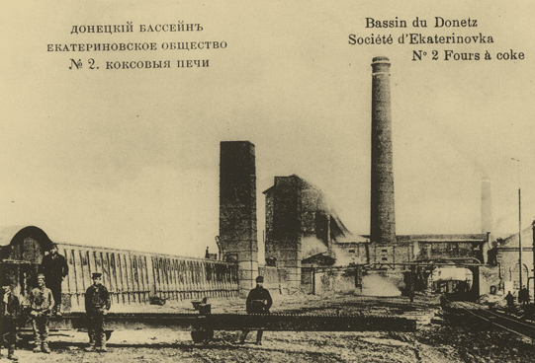
Загалом із України вивозилось набагато більше, ніж ввозилось.
Розвиток сільського господарства Наддніпрянщини гальмувався на початку XX ст. малоефективним поміщицьким землеволодінням, у якому зосереджувались відсталі напівкріпацькі форми виробництва, та селянським малоземеллям. Поміщикам, що мали багато землі, не обов'язково було перебудовувати свої маєтки на капіталістичній основі. Вони задовольнялися селянськими відробітками і орендними виплатами селян. Провідну роль в сільському господарстві України відігравало виробництво зерна, особливо озимої пшениці.
Коксові печі Катеринославське товариство, Донецький басейн

Slide 4
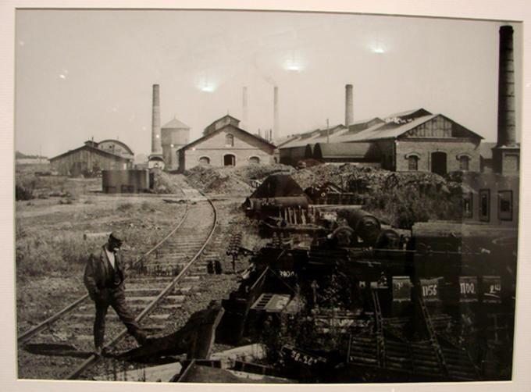
Один з металургійних заводів

Slide 5
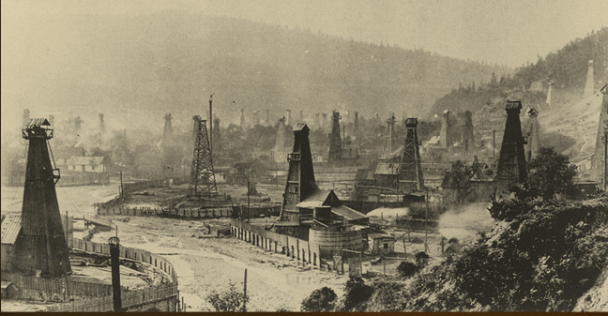
Економічний розвиток Західної України
На початку XX ст. західноукраїнські землі у складі Австро-Угорщини залишались відсталим перенаселеним краєм. Перебудову західноукраїнської промисловості стримувала австрійська влада, яка намагалась зберегти українські землі як сільськогосподарський район, що мав постачати промисловим центрам імперії дешевий хліб, ліс, худобу і був би ринком збуту її товарів. Розвивалась тільки нафтовидобувна промисловість та деревообробна, які майже повністю знаходились в руках іноземних монополій («Галицько-Карпатське товариство», «Галичина»).
Місцеві робітники отримували мізерну заробітну платню.
У сільському господарстві, де капіталістичні відносини розвивалися повільно і дуже боляче для селян, панували великі дворяни-землевласники. Через це селяни нестерпно потерпали від малоземелля і безземелля. Життя примушувало їх орендувати землю на кабальних умовах у поміщиків.
Земельна нестача спричинила масову еміграцію селян за океан. Тільки 1900— 1910 рр. з Галичини і Буковини виїхало понад 300 тис. селян. Закарпаття 1905 — 1914 рр. залишило понад 40 тис. осіб
Нафтопромисли «Інфланті» Боислав, Галичина

Slide 6

Карта еміграції українців

Slide 7
Соціальні рухи в Україні на початку XX ст.
Малоземелля і безземелля в селі, низька заробітна плата і сваволя підприємців щодо робітників у містах революціонізували селянське і робітниче середовище.
1902 р. на Харківщині і Полтавщині відбулися масштабні селянські виступи, для придушення яких царський уряд використав війська.
1900 р. в Харкові відбулася перша в Російській імперії першотравнева демонстрація
1903 р. велика кількість робітників України взяла участь у загальному страйку Півдня Росії, коли упродовж кількох днів зупинили роботу підприємства Одеси, Миколаєва, Катеринослава, Києва, був припинений рух на залізницях і міського транспорту.
Одночасно відбувалися виступи студентів. 1901 р. у зв'язку з відданням у солдати 183 студентів Київського університету — найбільш активних учасників масового студентського руху — сталися масові студентські заворушення по всій імперії, в яких взяли участь й студенти Києва, Харкова, Одеси.
Керівництво робітничим рухом намагалися очолити російські соціал-демократи, які після II з'їзду РСДРП (1903) розкололися на дві фракції — більшовиків на чолі з Володимиром Ульяновим (Леніним) та меншовиків, очолених Юлієм Мартовим. Перші віддавали перевагу насильницьким формам боротьби і соціальних перетворень, нелегальній антиурядовій діяльності «професійних революціонерів». Меншовики виявляли готовність брати участь у реформуванні суспільства мирним шляхом, вимагаючи встановлення демократичного ладу в усій Росії. Але, й ті й інші нехтували «українським питанням».
На керівництво селянським рухом претендувала створена 1902 р. загальноросійська партія соціалістів-революціонерів (есерів), що вважала себе правонаступницею народників і відстоювала ідею «общинного соціалізму». Есери були прибічниками тактики індивідуального терору проти царських чиновників, вимагали «соціалізації землі».
Селянські і робітничі виступи на початку XX ст. відбувались і в Західній Україні. 1901—1902 рр. на українських землях Галичини відбулися 24 робітничих страйки.

Slide 8
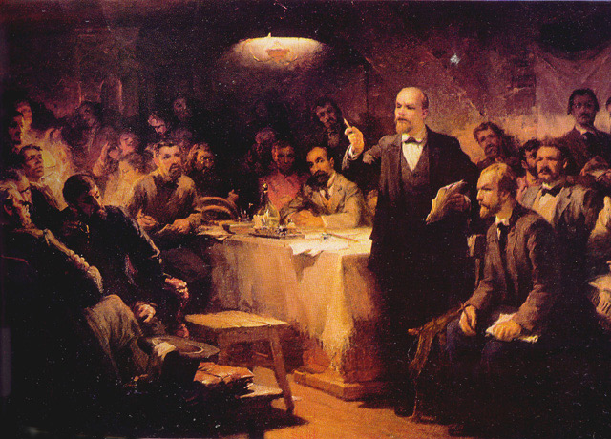
Ленін виступає на ІІ з’їзді РСДРП

Slide 9
Національно-визвольний рух на початку XX ст.
Причини національно взвольного руху на початку ХХст.:
  У Наддніпрянській Україні соціальні утиски поєднувалися з великодержавною політикою царського уряду.
  Переслідувались українська культура, її діячі, українська мова, преса, театр.
  Тиск офіційної імперської влади доповнювався національним гнобленням з боку польських, румунських і угорських чиновників, великих землевласників і підприємців.
Закономірним наслідком такого становища було посилення боротьби за поліпшення національно-політичного становища. Саме в цей час на арену політичного життя Наддніпрянщини почали виходити політичні партії, які прагнули очолити невдоволених існуючим становищем. Першою з них була Революційна українська заснована в Харкові 9 січня 1900 р. Дмитром Антоновичем. Головною метою партії було досягнення незалежності України. У своїй діяльності РУП спиралася на студентів, семінаристів, учителів інших представників української інтелігенції, на робітників низки підприємств. Але політичний напрям її був нечіткий через соціальну строкатість її членів. Це продемонстрував її документ — брошура М. Міхновського «Самостійна Україна», головна думка якої містила в собі гасло «Україна для українців».

Slide 10


Slide 11
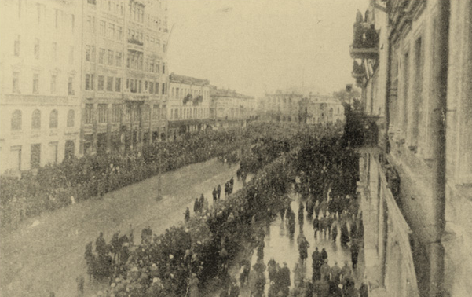
Українські землі під час Російської революції 1905-1907 рр.
Соціальна і національна напруженість у суспільстві вилилася в Росії в революцію 1905—1907 рр., яка почалася після розстрілу у Петербурзі 9 січня 1905 р. робітничої демонстрації. Революційні виступи в Україні набули масового характеру. Вже на початку революції, в січні—березні 1905 р., страйкувало 170 тис. робітників усіх губерній України. Влітку 1905 р. селянський рух охопив половину повітів. Почалися виступи в армії. У червні 1905 р. почалося повстання на броненосці «Потьомкін», яке очолили українці Григорій Вакуленчук (загинув на самому початку повстання) та Афанасій Матюшенко. Через два тижні плавання Чорним морем броненосець із закінченням запасу палива і води змушений був здатися у румунському порту Констанца. Восени 1905 р. на чорноморському флоті підняли повстання 12 кораблів, очолене лейтенантом Петром Шмідтом, що служив на крейсері «Очаків». Але воно було придушене урядовими силами. Самого Шмідта наступного року було страчено за вироком суду. У листопаді 1905 р. на збройну демонстрацію вийшли три саперні роти, очолені підпоручиком Борисом Жаданівським. Цей виступ також був придушений урядовими військами. У грудні 1905 р. під впливом більшовиків, анархістів та есерів у Донбасі, Харкові, Олександрівську відбулися збройні повстання робітників. Після їх придушення революція пішла на спад.
Демонстрація в києві 1905р.

Slide 12
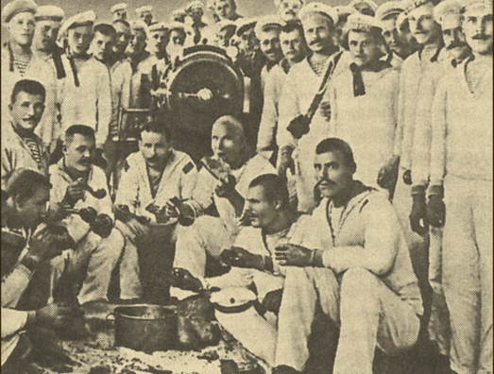
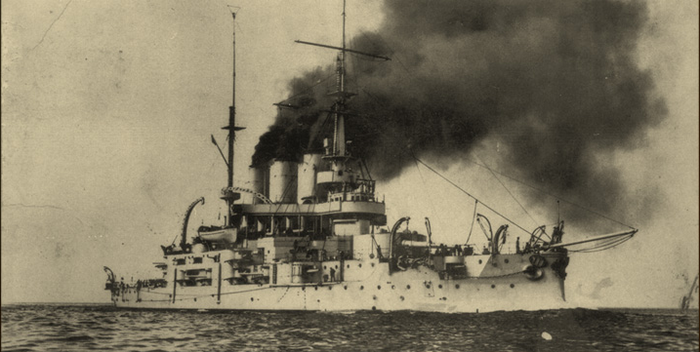
Команда панцерника «Потьомкін» Панцерник «Потьомкін»

Slide 13
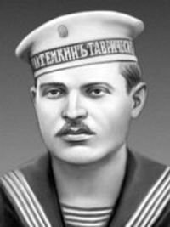
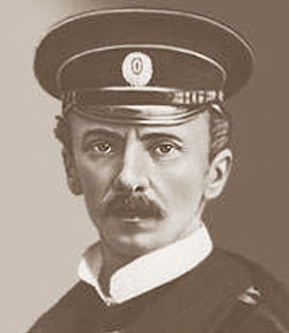
Григорій Вакуленчук
Петро Шмідт служив на крейсері «Очаків»

Slide 14
Розмах революційних подій 1905 р. налякав царський уряд. 17 жовтня 1905 р. у розпал жовтневого загальноросійського політичного страйку, що паралізував економічне життя країни, вийшов царський маніфест, у якому проголошувалося перетворення Росії на конституційну монархію, дарування народові всіх демократичних прав і свобод, зобов'язання уряду скликати виборний представницький орган — Державну думу. Цей маніфест, як і сама революція, привів до пожвавлення українського національно-визвольного руху. Молоді українські партії пропагували в масах ідеї автономії або повної самостійності України, вели боротьбу за скасування заборон на використання української мови, за усунення перепон на шляху до розвитку національної культури.
В Україні відбувся справжній вибух національного життя. З'явились і відкрито поширювались масові періодичні видання — газети «Хлібороб» у Лубнах, «Громадська думка», «Рада» в Києві та ін. Перші успіхи були досягнуті у боротьбі за відкриття кафедр українознавства в університетах Одеси і Харкова. Велику патріотично-культурну роботу розгорнули відкриті з жовтня 1905 р. в Наддніпрянській Україні «Просвіти» — в Одесі, Києві, Миколаєві, Кам'янець-Подільському, на Полтавщині та Катеринославщині. До серпня 1907 р. в Україні діяло 35 «Просвіт». Однак при цьому так і не вдалося, за незначним винятком, домогтися українізації шкільної освіти. Важливою подією тодішнього політичного життя стала діяльність української парламентської громади у Державних думах, яка висувала вимоги автономії України, розширення місцевого самоврядування, впровадження української мови і в освіті і церкві, створення кафедр української мови, літератури і історії в університетах та учительських семінаріях, вирішення аграрного питання на користь селян.

Slide 15
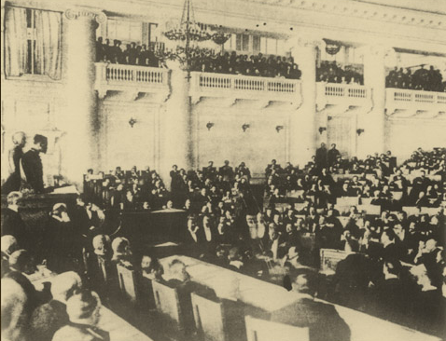
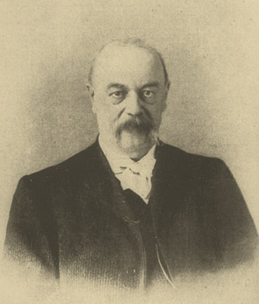
Ілля Шранг голова Української парламентської громади
Перше засідання Другої державної Думи,лютий 1907р. Санк-Петербург

Slide 16
Післяреволюційна реакція
З 1907 р. самодержавство перейшло в наступ. Після «третьочервневого перевороту» (розпуск царем Миколою II другої Державної думи 3 червня 1907 р. з одночасним ухваленням нового виборного закону, що майже виключав участь у Думі представників селян і робітників) майже всі завоювання в національній і соціальній сфері, здобуті в попередні роки, були втрачені. Одночасно поширювалася діяльність російських шовіністичних організацій (чорносотенців). Серед них був заснований 1908 р. «Клуб Російських націоналістів», який виступав за нещадну боротьбу проти українського національно-визвольного руху.
Почався новий виток русифікації. Одна за одною почали закриватися «Просвіти» з підконтрольними їм установами, заборонялися українські друковані видання, відновилася заборона на вживання української мови у школах та інших освітніх закладах.
Українські соціал-демократичні партії — УСДРП і «Спілка» не знайшли чіткої тактики своєї діяльності в умовах реакції. Лідери соціал-демократії почали шукати союзників в організованому 1908 р. міжпартійному політичному блоці українських ліберальних діячів. Таким політичним блоком було Товариство українських поступовців (ТУП) на чолі з М. Грушевським і С. Єфремовим. У програмі ТУП висувалися такі вимоги:
• парламентаризм як основа загальнодержавного ладу;
• федеративна перебудова Росії як засіб забезпечення прав українського народу;
• національно-територіальна автономія України у складі Росії.
У своїй діяльності «тупівці» знайшли спільну мову з російськими думськими фракціями трудовиків і конституційних демократів (кадетів), але ті продовжували ставитись критично до українського питання.

Slide 17
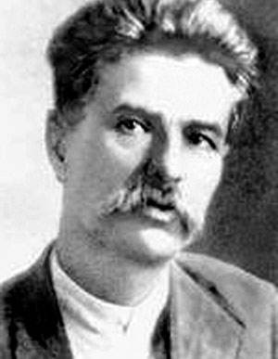
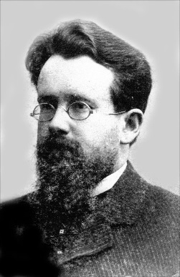
С. Єфремов
М. Грушевський

Slide 18
Столипінська аграрна реформа
Одночасно з проведенням курсу на обмеження і ліквідацію демократичних прав і свобод царська влада вживала заходів, спрямованих на послаблення соціального напруження у суспільстві. Цю мету ставила столипінська аграрна реформа, що розпочалася 1906 р. Реформа, руйнуючи селянську общину, створювала умови для економічного зростання селянства шляхом передачі їм земельних наділів у приватну власність. Таким чином, селяни мали перетворитися на фермерів. В 1907—1911 рр. в Україні на хутори і відруби виділилось понад 226 тис. селянських господарств.
Щоб укріпити своє економічне становище, селяни (переважно заможні) користувались послугами Селянського банку: брали кредити під заставу своїх земельних ділянок. Не всі сільські господарі витримували ринкову конкуренцію. Багато хто розорявся. Коли борг не повертався, земля переходила у власність банку і продавалась ним. Таким чином, банківські операції призводили до подальшого розшарування селян. В Україні скоротились земельні наділи бідноти з 3,7 десятини у 1907 р. до 2,2 1916 року.
Збіднілим селянам надавалась можливість переселятись у малозаселені райони Російської імперії. Понад 1,1 млн. українських селян у 1907—1914 рр. переселилось у Сибір, на Далекий Схід, в Середню Азію і Казахстан.
Столипінська реформа мала певні позитивні наслідки: збільшення орних площ, врожаїв. Але середній клас селян-фермерів, який міг би підтримувати царську владу, так і не був створений.

Slide 19
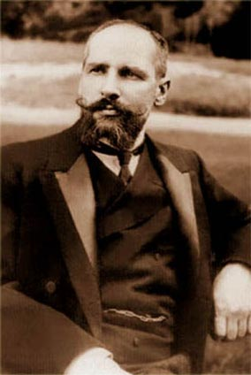
Столипін
Збіднілим селянам надавалась можливість переселятись у малозаселені райони Російської імперії. Понад 1,1 млн. українських селян у 1907—1914 рр. переселилось у Сибір, на Далекий Схід, в Середню Азію і Казахстан.
Столипінська реформа мала певні позитивні наслідки: збільшення орних площ, врожаїв. Але середній клас селян-фермерів, який міг би підтримувати царську владу, так і не був створений.

